Slide 1

网园资讯工作室
Wangyuan Info Studio

Slide 2
编程部
新生见面会

Slide 3
编程部
成员介绍

Slide 4


Slide 5
？
了解建站
Notes:
展

Slide 6


Slide 7
建站
开发流程
客户提出建站申请
制定网站建设方案
设计网站页面初稿
网站测试
前端完成代码实现
后端完成业务逻辑
网站后期维护工作
客户验收

Slide 8





后端
前端
设计

Slide 9
？
什么是HTML
Notes:
展

Slide 10
HTML 是用来描述网页的一种语言
Web 浏览器的作用是读取 HTML 文档，并以网页的形式显示出它们。浏览器不会显示 HTML 标签，而是使用标签来解释页面的内容。
HTML 标签
HTML 标签是由尖括号包围的关键词，比如 <html>
HTML 标签通常是成对出现的，比如 <b> 和 </b>
<html> 与 </html> 之间是文本描述网页；
<head> 元素是头部元素的容器；
<head> 内的元素可包含脚本，指示浏览器在何处可以找到样式表，提供元信息，等等；
<body> 与 </body> 之间的文本是可见的页面内容。

Slide 11
HTML 标题
<h1>This is a heading</h1>
<h2>This is a heading</h2>
<h3>This is a heading</h3>
HTML 段落
<p>This is a paragraph.</p>
<p>This is another paragraph.</p>
HTML 链接
<a href="http://wangyuan.info">WangYuan</a>
HTML 图像
<img src=“./picture.jpg" width=“120" height=“120" />

Slide 12
HTML 链接
<a href="http://wangyuan.info">WangYuan</a>
标签 属性 属性的值 HTML解释的内容

Slide 13
HTML 表格
“<table></table>”是HTML的表格标签，
“<tr>”是行，“<th>”和”<td>”都是列，
“<th>”是表头列，一般写在表格第一行。
代码示例：
<table>
<tr>
<th>姓名</th>
<th>学号</th>
</tr>
<tr>
<td>张三</td>
<td>666666</td>
</tr>
<tr>
<td>李四</td>
<td>777777</td>
</tr>
</table>

Slide 14


国庆作业
熟悉常见HTML标签
使用HTML编写一个自我介绍页

Slide 15
绝对路径
从盘符（根文件夹）开始的路径，例如：D:\blog\picture.jpg
相对路径
从当前目录开始的路径，
其中 ./为当前目录
../为上一级目录（父目录）
例如：./picture.jpg
注意：
以后没有特殊情况，一律使用相对路径。
路径使用斜杠（/）而不使用反斜杠（\）。
有关路径的详解介绍请点击这里！

Slide 16



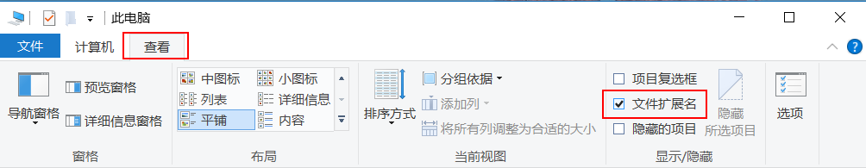
文件扩展名
文件扩展名也称为文件的后缀名，是操作系统用来标志文件类型的一种机制。
例如后缀名为txt，表示这个文件是纯文本文档。
网页文件扩展名要弄成html后缀。
显示文件扩展名

Slide 17
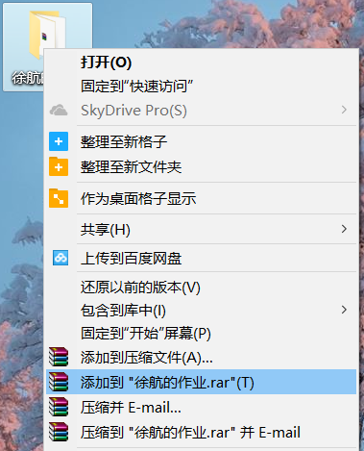
压缩
可以使用winrar或者好压等压缩软件对文件夹进行压缩。
将所有相关的文件全部放在同一个文件夹，然后压缩前直接对需要压缩的文件夹命名

Slide 18
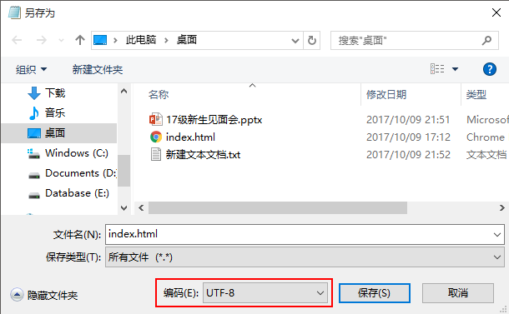
编码
编码用UTF-8，否则可能会造成中文显示乱码。
文件保存时的编码：
让浏览器识别的编码：
在<head>和</head>之间加上这句代码：<meta charset=“utf-8”>

Slide 19


Slide 20

17网园编程部新生群
662485753
群公告很重要！
一定要看！

Slide 21

飞信
用于发送重要通知
1345033446

Slide 22
关于请假

Slide 23
关于第一次培训

Slide 24


慕课网
www.imooc.com
W3School
www.w3school.com.cn

